Slide 1
就业简历课

Slide 2
好简历是好工作的开始

Slide 3
你是怎么被录用的？
用人需求
用人通知
收集简历
简历筛选
签订合同
人才面试
面试邀约
Notes:
那么我们看看你是怎么被录用的，首先是公司有了用人需求，不管是因为新增了项目，或者是有人离职，还是公司发展需要，有了需求之后，就会发布相应JD给人事部门
人事部门在收到通知后，马上会做两件事，第一件是在招聘网站上发布相应的招聘需求，第二件事儿就是在招聘网站、朋友圈、app等相关渠道收集简历。
再然后会进一步对简历进行筛选，挑选适合招聘JD的简历，挑选到合适人才后，会将简历发给相应的部门进行审核。审核通过的人员人事部门会电话进行面试邀约。
一般情况下是人事部门进行初次面试，用人部门进行二次面试，都通过者，由人事部门发放offer，签订合同进入试用期，走向人生巅峰

Slide 4
简历PK：数百份简历中胜出
面试PK：十数人中胜出

Slide 5
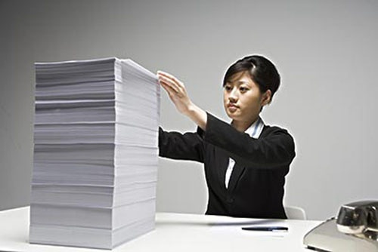
HR如何筛选简历
时间
关键词
对口筛选（特别意向）
精挑细选
8-15S

Slide 6
HR不喜欢的简历
没有应聘职位
缺乏相关信息
相关性差
有明显错误
大段描述，没有重点
Notes:
只有英文简历，没有中文简历
装饰过度（塑料封套）
没有应聘职位（两个以上的职位）
读起来费劲（字体过小、间距过密、结构不清晰、经过多次复印后字迹过浅）
大段描述，没有重点（费时费力，很难找到重点信息）

Slide 7
如何打造好简历

Slide 8
好简历要传达什么信息？
你是谁
基本信息 教育背景 培训经历 自我评价
你来干什么
求职意向 面试岗位
你会干什么
技能描述 工作经历 项目经验

Slide 9
基本信息
求职意向
教育背景
工作经历
项目经验
自我评价
实践经验
技术特长
八大模块

Slide 10

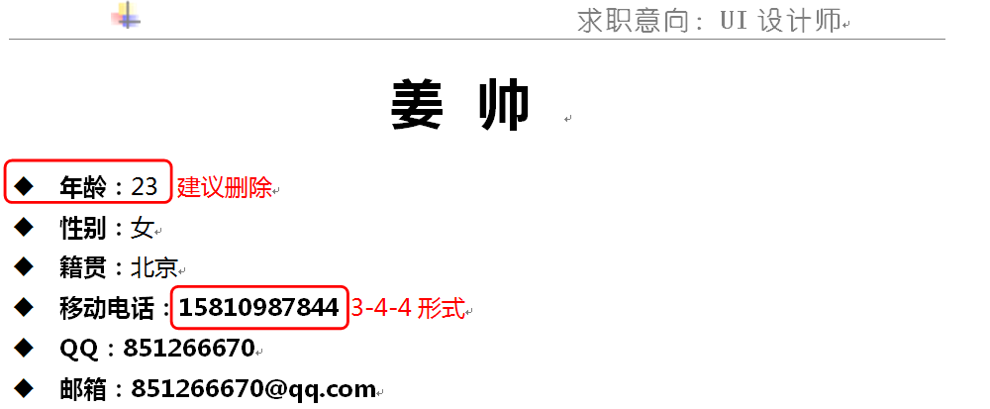
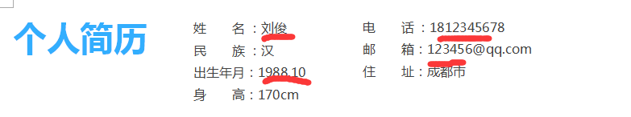
模块1：基本信息
必选项：姓名、性别、年龄、联系方式(电话、邮箱）
可选项：学历、籍贯、毕业院校、专业、民族、居住地
政治面貌、工作经验等

Slide 11
模块2：求职意向
求职岗位专一
职位名称与招聘职位相近
求职意向：JAVA开发/实施工程师/技术支持/运维工程师
Notes:
安卓开发分三类：驱动开发、安卓系统开发、安卓应用开发

Slide 12
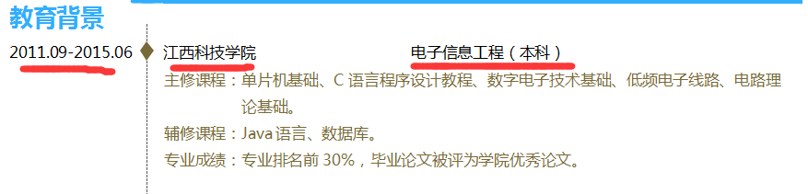
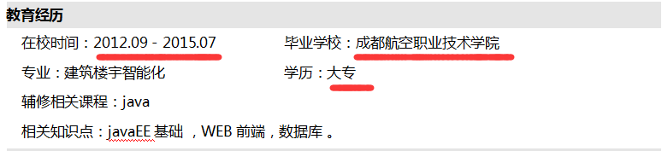
模块3：教育经历
时间、毕业学校、所学专业
主修课程、辅修课程（相关）
Notes:
毕业学校（不要过多的介绍学校，别人没有兴趣去了解你的母校。）
所学专业（考虑是否有利于得到这个职位）
获得奖励（如果是班委、有过实际经验及良好的沟通能力）
注意事项：
越是新近接受的教育，描述应该越完整
使用倒叙手法，忌讳写成叙述文章
如果是大专以上可写，如果没有毕业的学校，不要写入在读，不要把自己的缺点放在脸上
在时间上尽量不要有空白

Slide 13
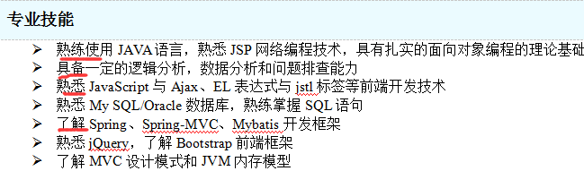
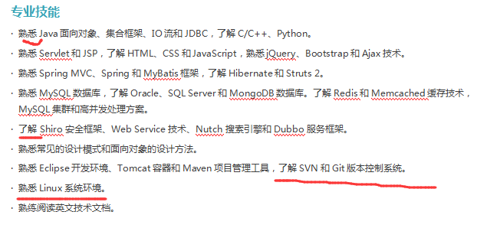
模块4：技术特长/职业技能
软件水平、语言掌握（熟练、熟悉、了解）
外语水平（英语、日语、其他）、技能证书（计算机证书、驾照）
Notes:
仅列明与应聘岗位或学习专业相关的职业技能，其他技能、证书与荣誉（英语证书、普通话证书等）不在此部分体现

Slide 14
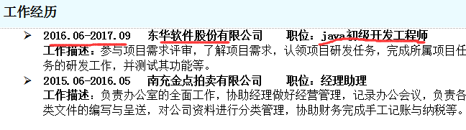
模块5：工作经历
时间、公司名称、岗位名称
工作内容及业绩
Notes:
所在岗位：做最好的修饰，与求职工作岗位接近
工作职能：与求职意向接近
工作业绩或成果：显示工作能力
避免职业生涯空白的部分
重点描述近期工作职责等内容
个人经验：最好能与找的职位相关

Slide 15
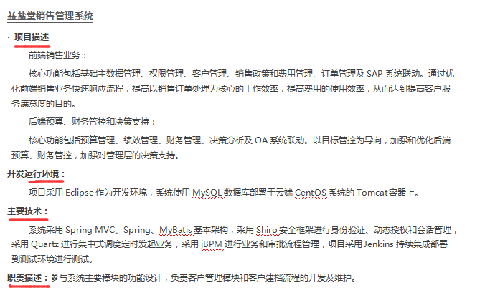
模块6：项目经验
时间、项目名称、项目描述、担任的角色
项目描述清楚
Notes:
时间、项目名称、项目描述、担任的角色
项目描述清楚，特别是你自己负责的部分，展示你的能力
担任的角色：如果是负责人，可表现你的管理能力、表达能力和沟通能力；如果是参与项目的人员，可表现你的执行力、技术能力等

Slide 16
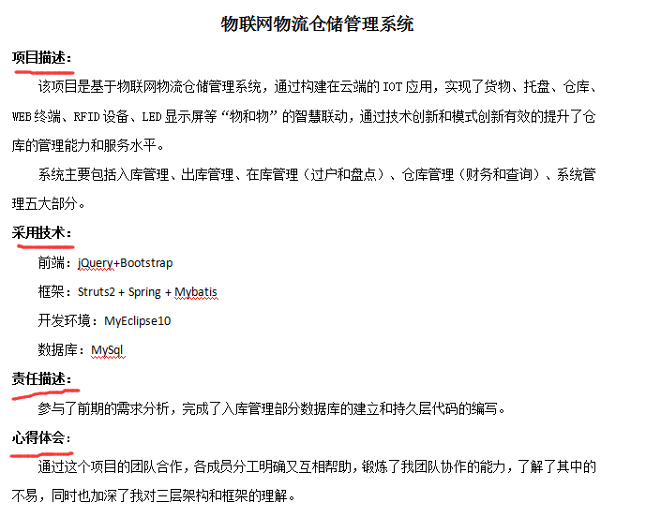
项目经验

Slide 17
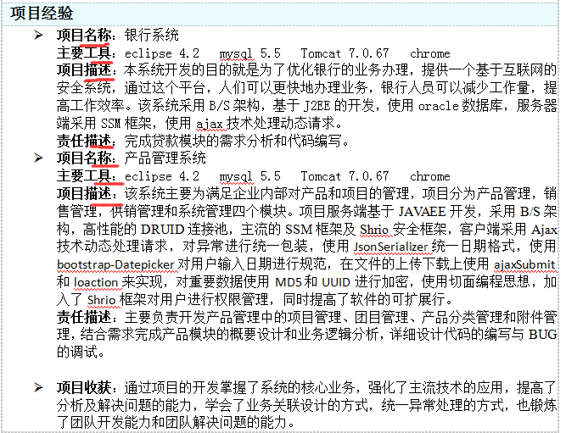
项目经验

Slide 18
模块7：校内经验（应届）
大学期间职务（学生会、社团）
大学期间荣誉（优秀干部、奖学金、优秀毕业生）
大学期间项目（创业、兼职）

Slide 19
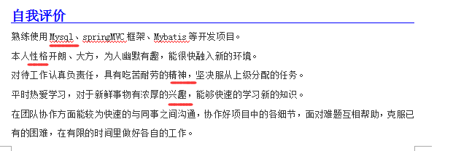
模块8：自我评价
专业性、性格、兴趣爱好（相关）
Notes:
（要体现出有责任心.踏实.稳重）
1：本人性格开朗，稳重，待人热情大方，真诚。
2：工作认真负责，积极主动，能吃苦耐劳，具有良好的合作精神。
3：具有良好的独立思考和解决问题的能力

Slide 20
格式要求
1.WORD格式
2.逻辑清晰，排版整齐，避免过于花哨的字体，一般用宋体
3.正文字体字号不超过三种
同一级目录字体字号保持一致，同一内容描述方式保持一致
如：2017.6-2017.7 企业名称 岗位名称
2013.9-2017.6 学校名称 专业名称
4.注意标点符号的中英文切换，英文单词的大小写规则
5.不要有错别字！
Notes:
（要体现出有责任心.踏实.稳重）
1：本人性格开朗，稳重，待人热情大方，真诚。
2：工作认真负责，积极主动，能吃苦耐劳，具有良好的合作精神。
3：具有良好的独立思考和解决问题的能力

Slide 21
好简历如何命名
姓名-求职岗位-联系方式
张三-JAVA开发-13800000000
鲁艺-实施工程师--13800000000

Slide 22
简历PK

Slide 23
简历提交要求
制作两份简历
两日内完成

Slide 24
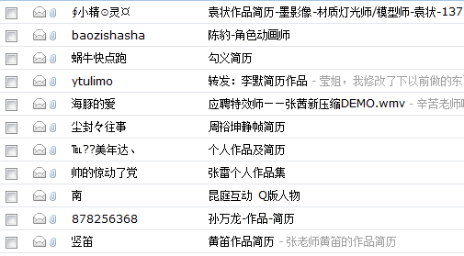

Slide 25
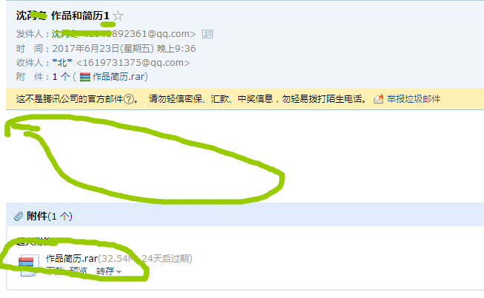

Slide 26
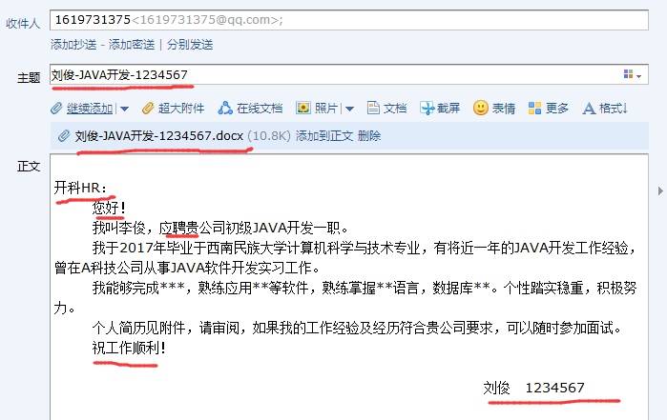
邮件应该包含的内容
主题：张三-JAVA开发-13800000000
附件：张三-JAVA开发-13800000000
正文：推荐信

Slide 27
最佳简历投递时间
周一至周五：8:30——9:30
13:00——14:00

Slide 28




可注册

Slide 29
Thank U
郭亮 18980774186

